Slide 1

ZŠP a ZŠS Uherský Brod projekt č. CZ.1.07/1.4.00/21.0961
Angličtina pro 2. stupeň
Č. DUMu: VY_22_INOVACE_12_NATURE
Autor: Mgr. Renata Václavíčková

Slide 2
Anotace: Prezentace slouží k osvojení a procvičení slovní zásoby.
Je určena žákům 9. ročníku.
VM byl vytvořen v květnu 2012.

Slide 3
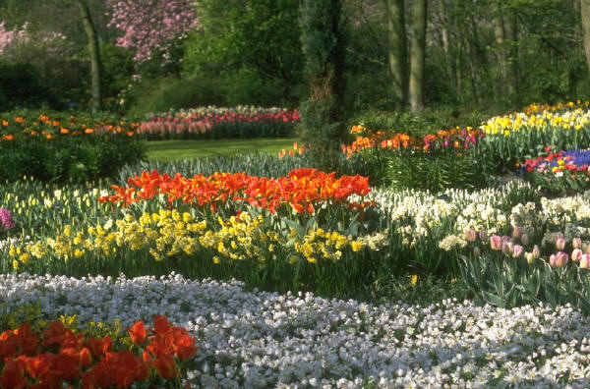
NATURE

Slide 4
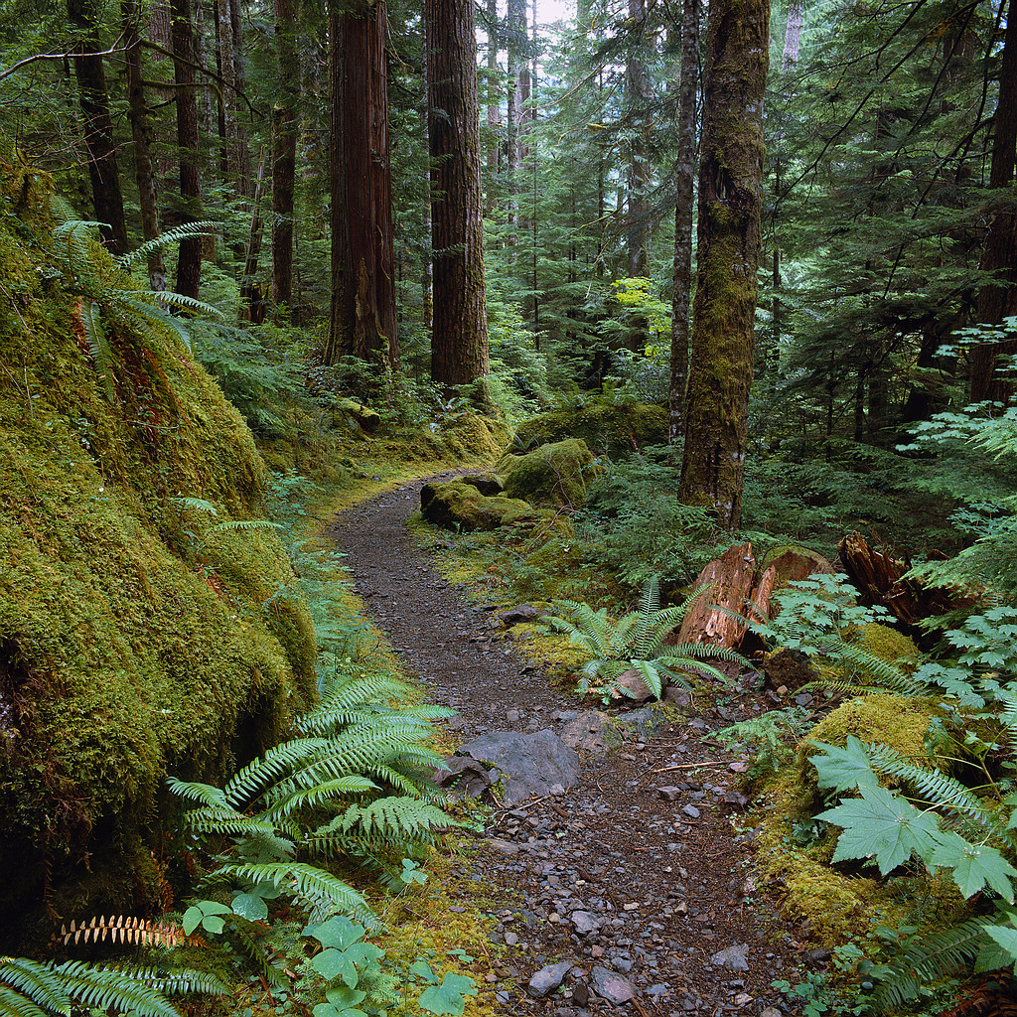
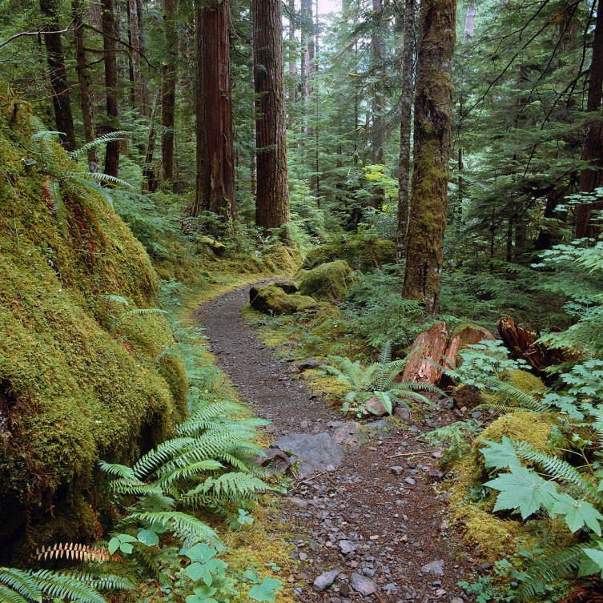
FOREST

Slide 5
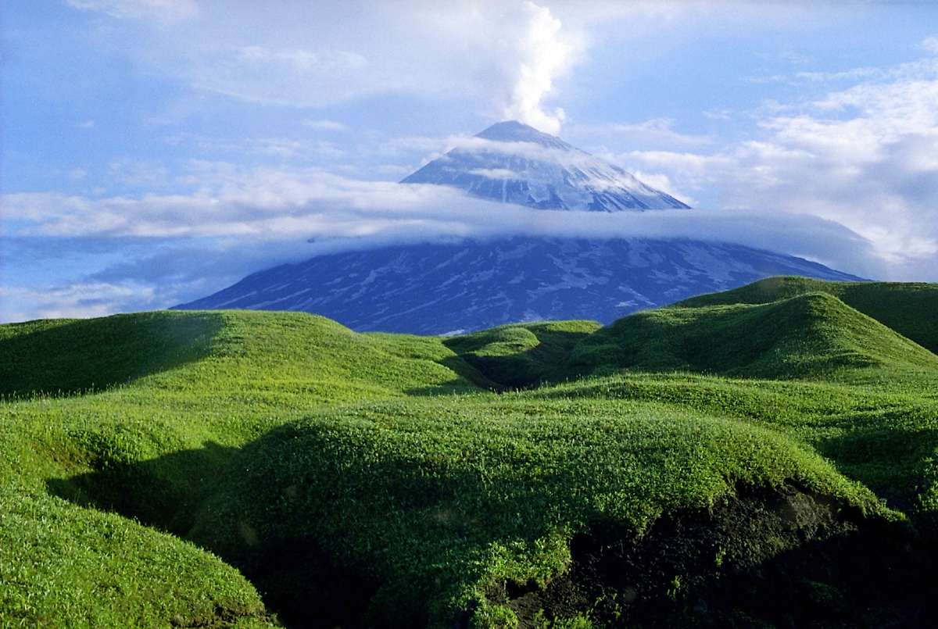
HILL

Slide 6
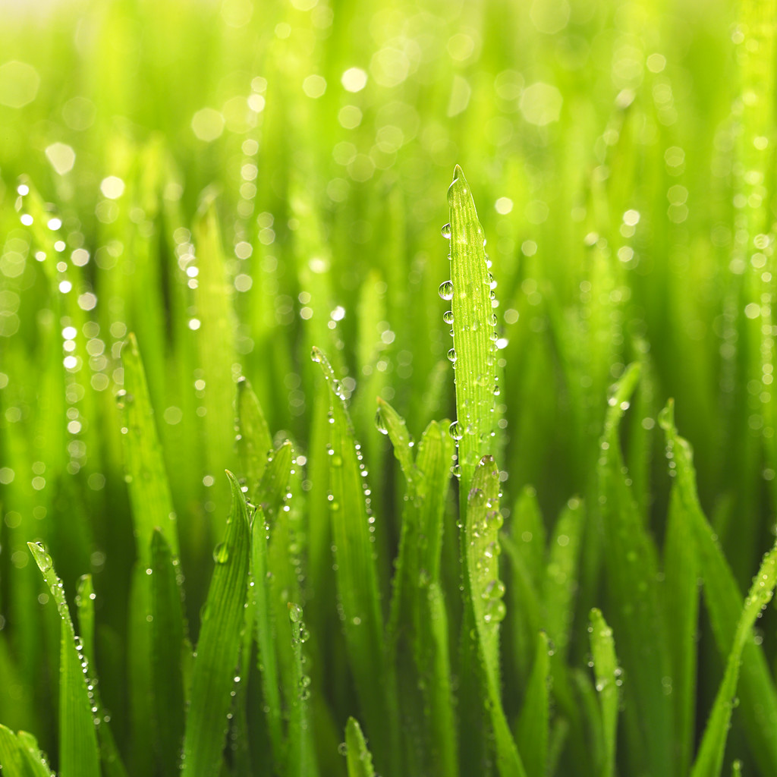
GRASS

Slide 7
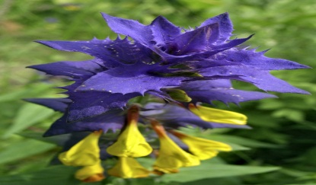
FLOWER

Slide 8
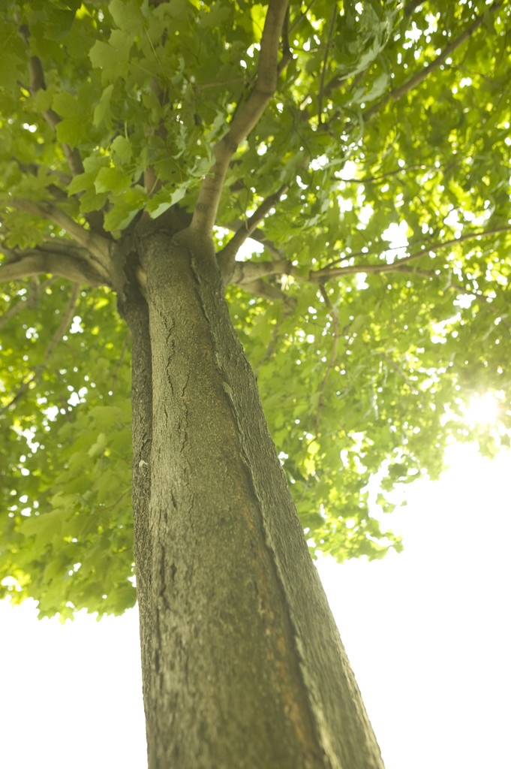
TREE

Slide 9
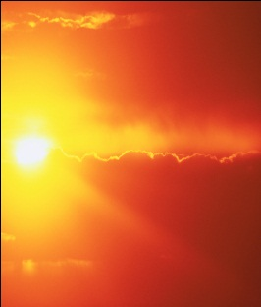
SUN

Slide 10
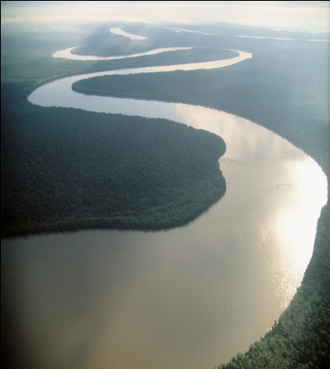
RIVER

Slide 11
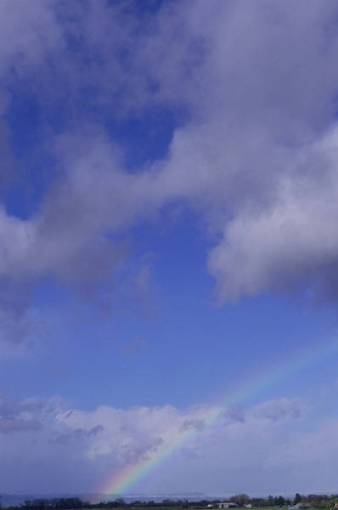
SKY

Slide 12
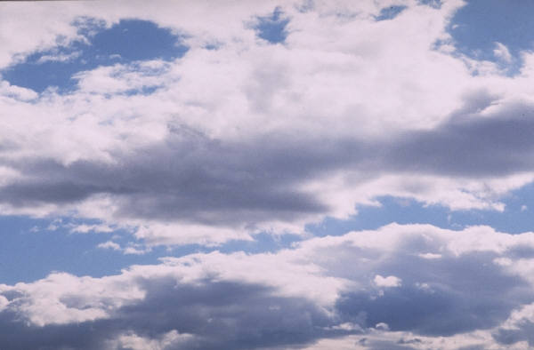
CLOUD

Slide 13
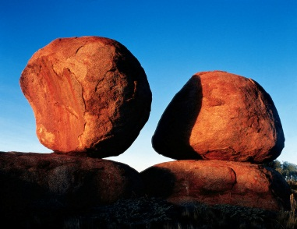
STONE

Slide 14
Co k sobě patří?
GRASS
TREE
FLOWER
SUN
SKY
CLOUD
RIVER
NATURE
HILL
FOREST
SLUNCE
KOPEC
ŘEKA
TRÁVA
PŘÍRODA
LES
STROM
MRAK
KVĚTINA
NEBE

Slide 15
Doplňovačka s tajenkou.
SLUNCE
TRÁVA
STROM
MRAK
ŘEKA
KVĚTINA
___ ___ ___
___ ___ ___ ___ ___
___ ___ ___ ___
___ ___ ___ ___ ___
___ ___ ___ ___ ___
___ ___ ___ ___ ___ ___

Slide 16
ŘEŠENÍ
GRASS - TRÁVA
TREE - STROM
FLOWER - KVĚTINA
SUN - SLUNCE
SKY - NEBE
CLOUD - MRAK
RIVER - ŘEKA
NATURE - PŘÍRODA
HILL - KOPEC
FOREST - LES

Slide 17
doplňovačka
SLUNCE - SUN
TRÁVA - GRASS
STROM - TREE
MRAK - CLOUD
ŘEKA - RIVER
KVĚTINA - FLOWER
Tajenka: NATURE = příroda

Slide 18
CITACE
http://office.microsoft.com - obrázky

